Slide 1
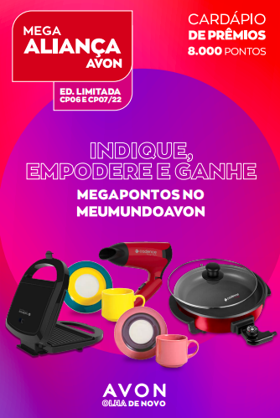
Um para CP09
E outro CP14
10.000
Substituir os produtos conforme listagem q te enviei

Slide 2
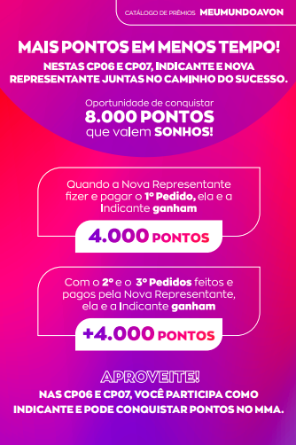
10.000 PONTOS
5.000 PONTOS
5.000 PONTOS
E NÃO SE ESQUEÇA, A NOVA REPRESENTANTE ENVIOU PEDIDO, GANHOU PRODUTO AVON NA CAIXA DA PRÓPRIA CAMPANHA!
EXCLUSIVO 2ª A 6ª CP

Slide 3
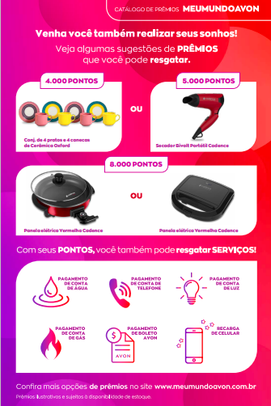
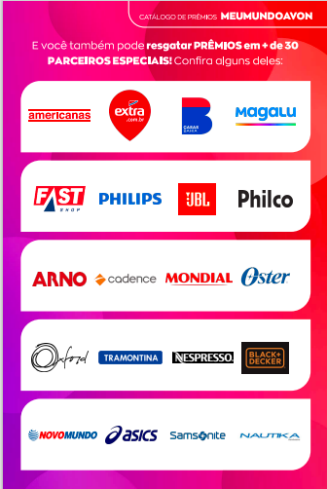
Alterar
produtos
Ir alternando os parceiros para não ficar repetitivo

Slide 4
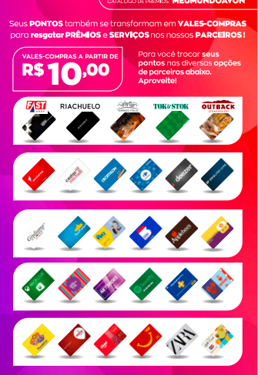
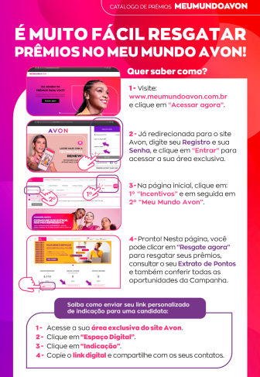
Ok

